Slide 1
短线王买卖细节
2025-06-30
主讲老师 梁洁云
执业编号 A1120619060027

Slide 2
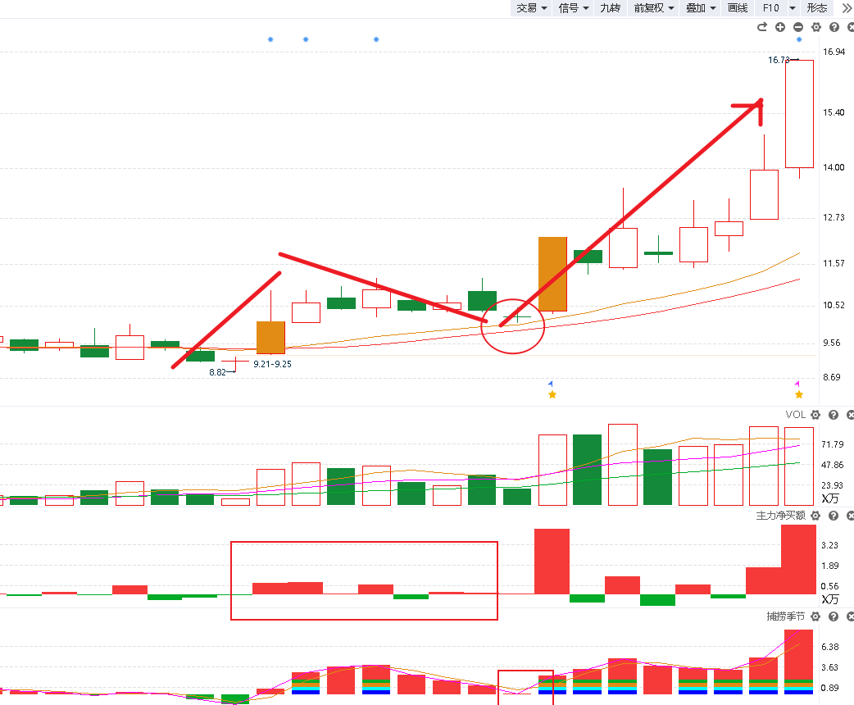
盈利模式回顾
盈利模式：上升回档
智能辅助线
上升趋势、下降趋势、横盘趋势
智能辅助线
趋势
炒股
三板斧
捕捞季节
主力净买额
主力追踪
强弱金叉
顶底背离
买卖点
资金
红肥绿瘦
回档低吸
风险提示:观点基于软件数据和理论模型分析，仅供参考，不构成买卖建议，股市有风险，投资需谨慎!

Slide 3
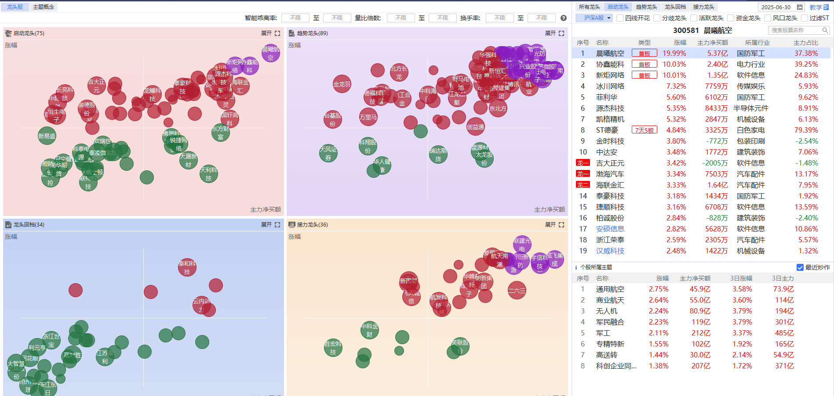
盈利模式升级版
风险提示:观点基于软件数据和理论模型分析，仅供参考，不构成买卖建议，股市有风险，投资需谨慎!

Slide 4
主力净买额的使用细节
1、优选：红肥绿瘦+缩量回档/箱体震荡
2、试盘k线当天最好主力净买额并未明显流出，甚至流入，可以考虑T+3
3、主力净买额低位等高位置的多次吸筹可以注意
4、主力净买额高位大阴线，伴随放量，无条件出局离场

Slide 5
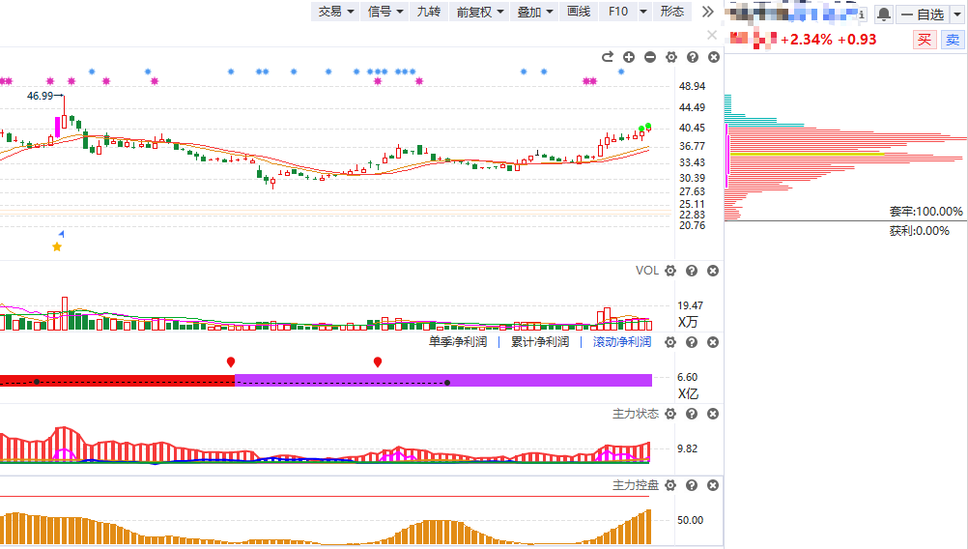
当下策略
1、持股待涨吗，警惕轮动追涨
2、优选死叉后期活跃股

Slide 6
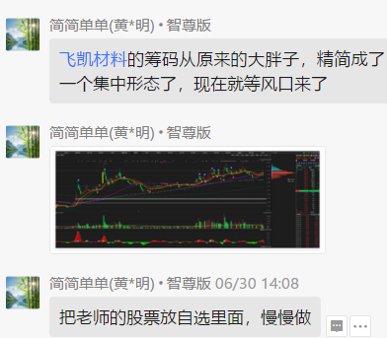
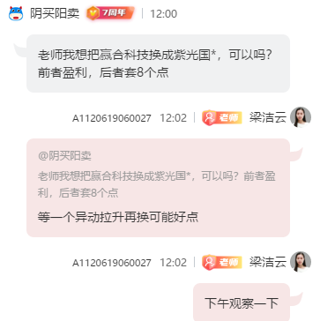
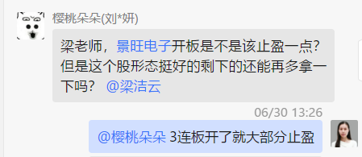
买卖点：今天交流案例
为什么我会这么回答ta们

Slide 7
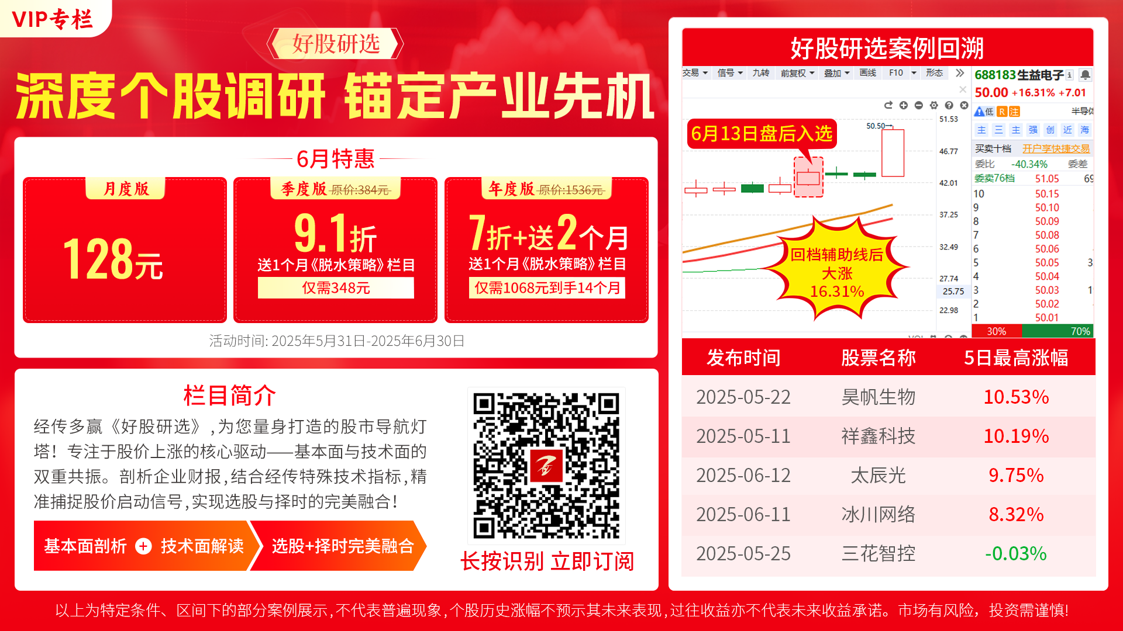
好股研选栏目回顾

Slide 8
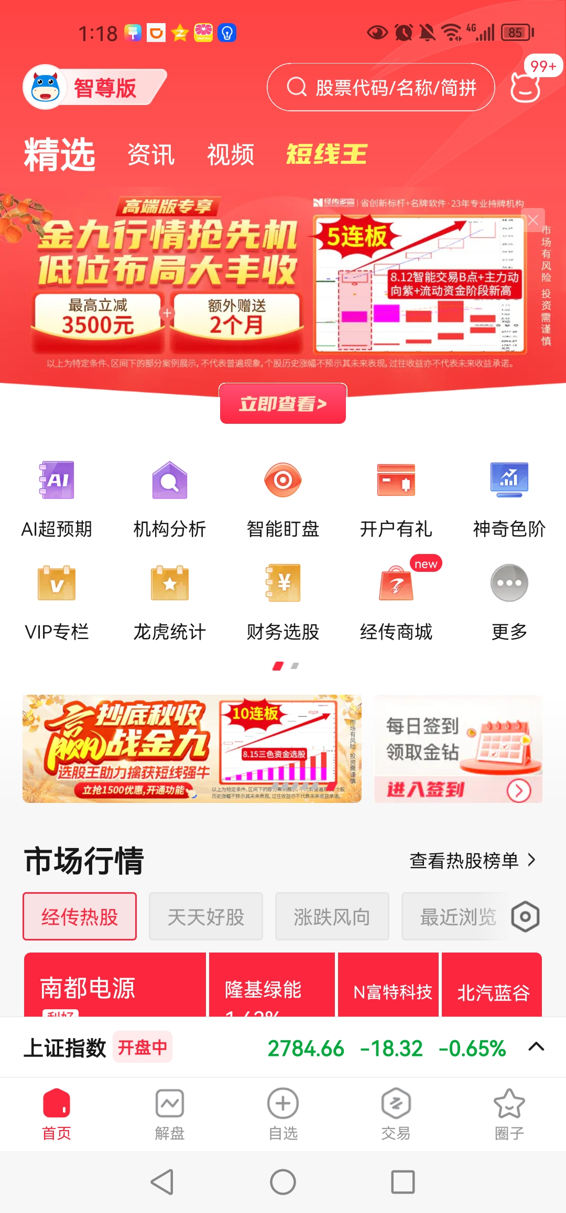
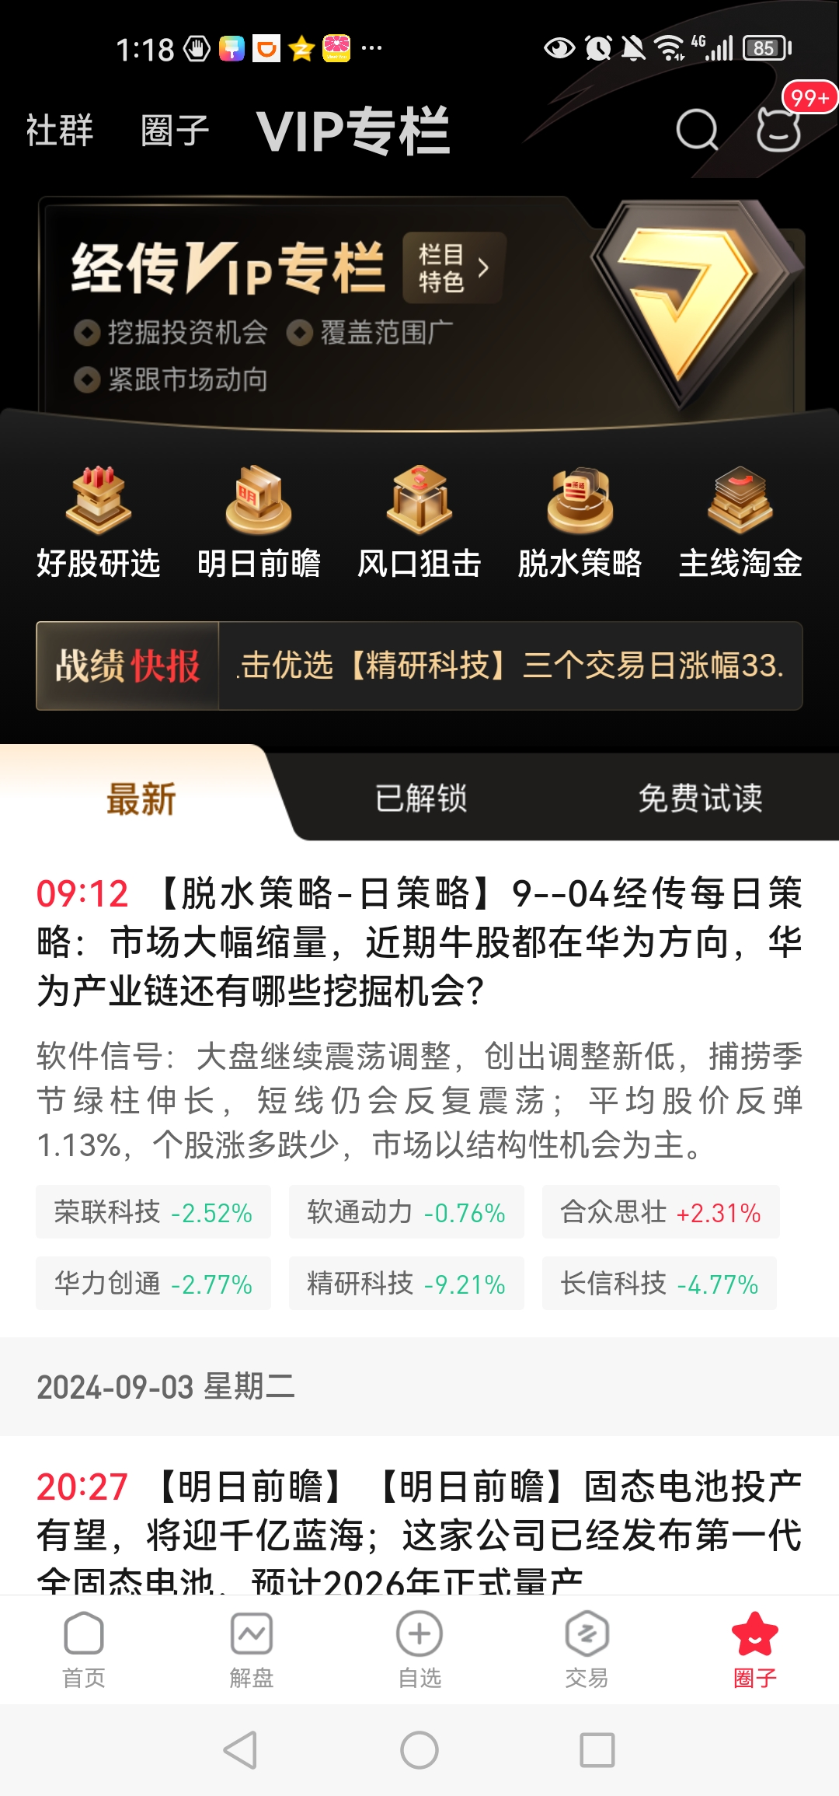
《好股研选》手机版查看

Slide 9
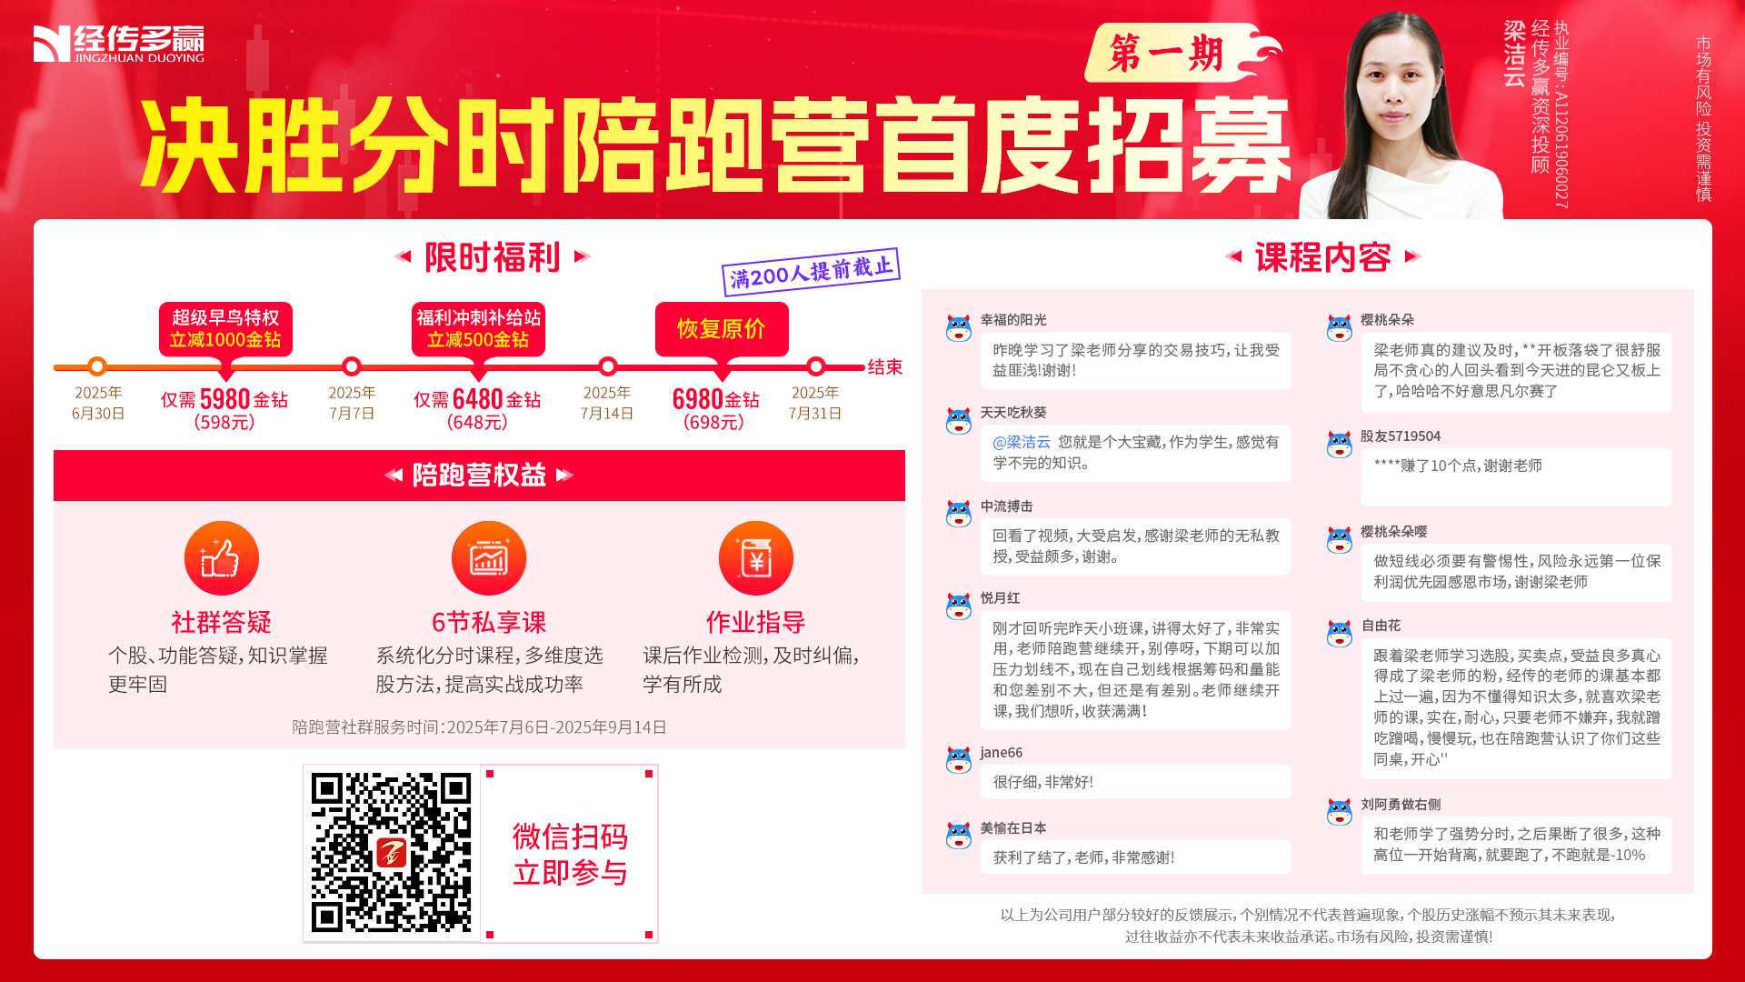
《好股研选》手机版查看

Slide 10
唯信自己相信的
我司所有工作人员均不允许推荐股票、不允许承诺收益、不允许代客理财、不允许合作分成、不允许私下收款，如您发现有任何违规行为，请立即拨打400-700-3809向我们举报!
风险提示:所有信息及观点均来源于公开信息及经传软件信号显示，仅供参考，不构成最终投资依据，软件作为辅助参考工具,无法承诺收益，投资者应正视市场风险，自主作出投资决策并自行承担投资风险。投资有风险，入市须谨慎!
Notes:
人永远赚不到ta认知以外的钱

